Slide 1
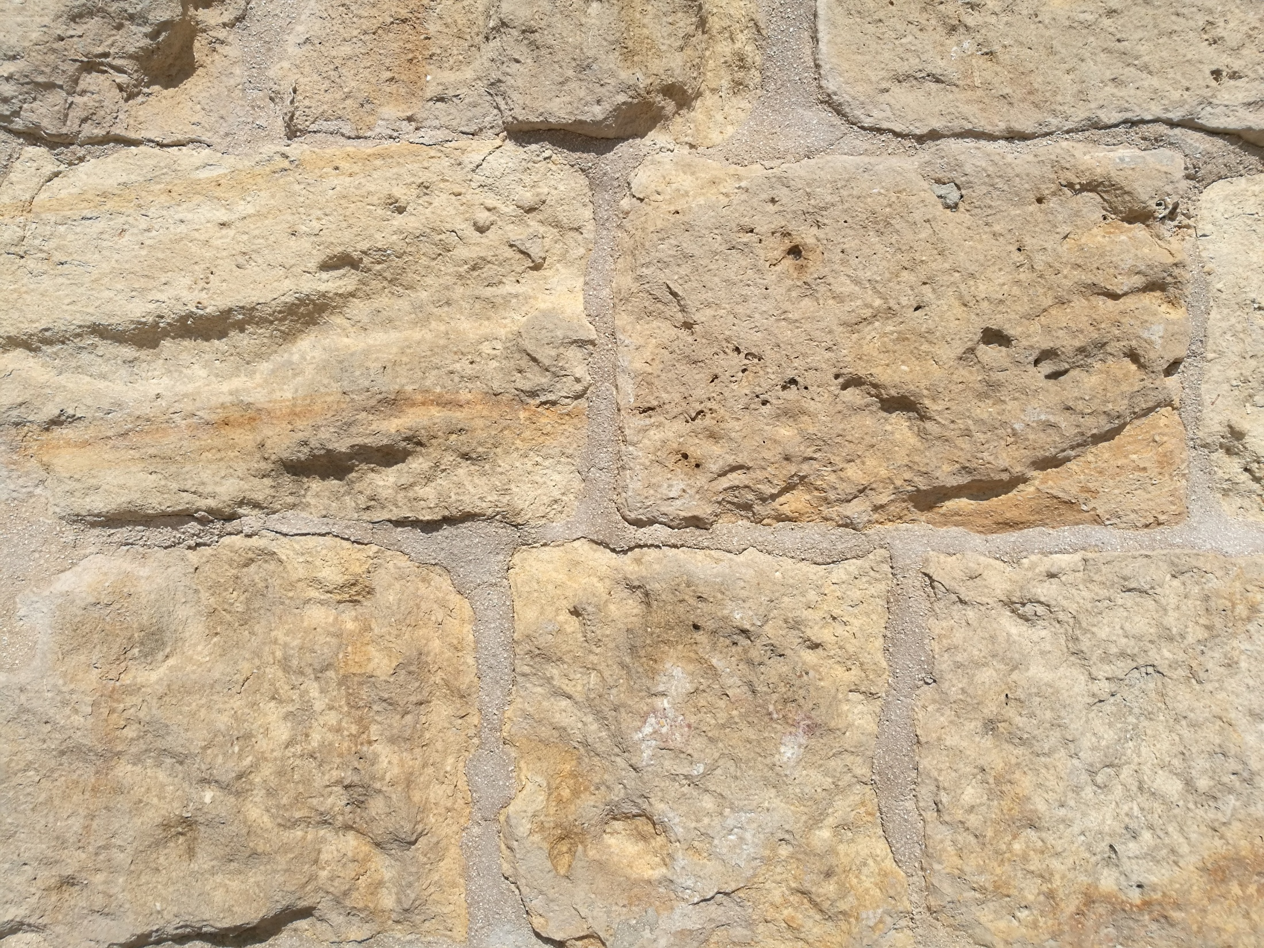
Proiect Erasmus+ ”Consorțiu regional pentru educație de calitate în medii defavorizate” (CREDEM)
2017-1-RO01-KA101-036840
Curs ”Quality EU Project Management–Erasmus+ - Quality and efficiency for your international projects!"
Malta, 05.10.2017 - 11.10.2017
Furnizor de formare: Edu2Grow
Participanți:
CONEA Gabriela, Inspectoratul Școlar Județean Iași
PROCA Claudia Mihaela, Școala Gimnazială Specială “Constantin Păunescu” Iași
DINCĂ Daniela Carmen, Școala Profesională Dumești
FLORICĂ Stela, Școala Gimnazială Golăiești
PINTILI Daniela, Școala Profesională Cristești
TOMULICĂ Maria, Liceul Tehnologic Special “Vasile Pavelcu” Iași

Slide 2
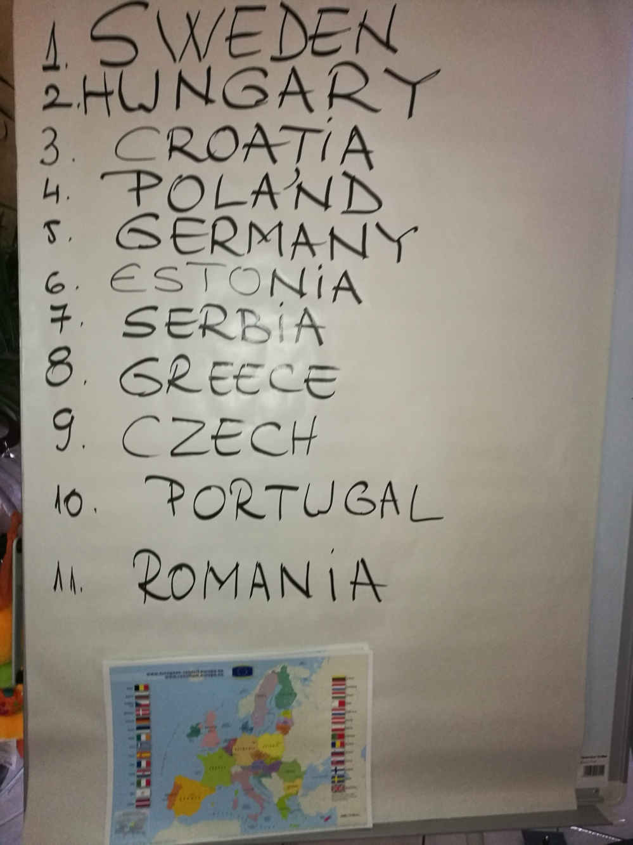
Ziua 1 (05.10.2017): Participare și facilitare
Deschiderea cursului, prezentarea participanților – Consiliul local din Senglea
Implicarea într-un proiect internațional: comunicare și interacțiune
Diferențe culturale, stereotipuri și prejudecăți

Slide 3
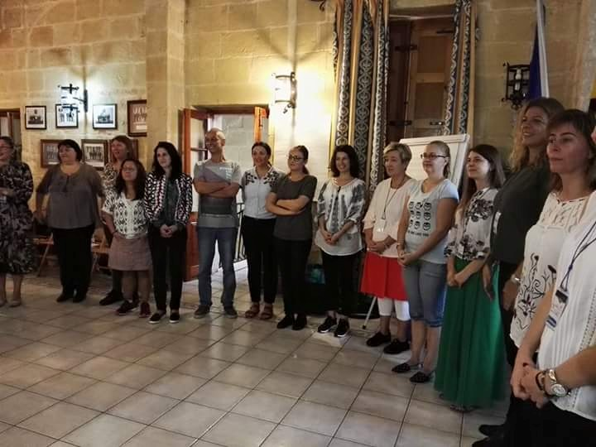
Iceberg-ul intercultural
Jocuri de rol: tipuri de comunicare (comunicare asertivă, agresivă, pasivă).
Canale de comunicare interne și externe

Slide 4
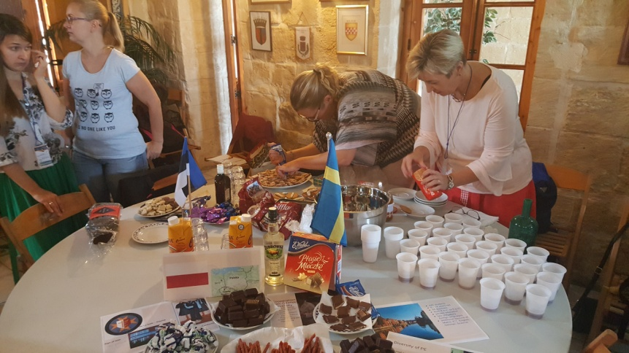
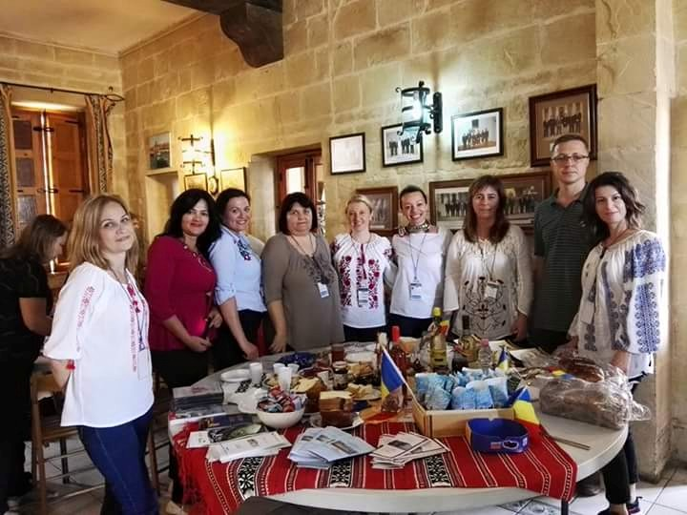
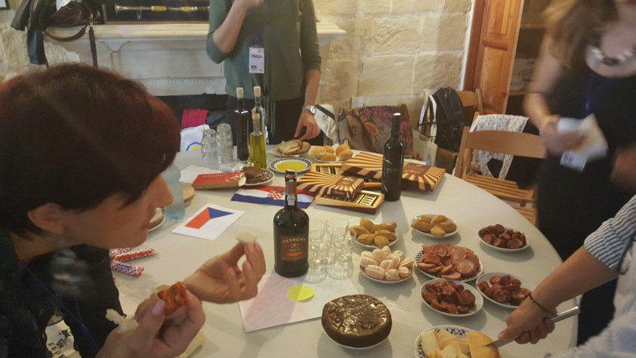
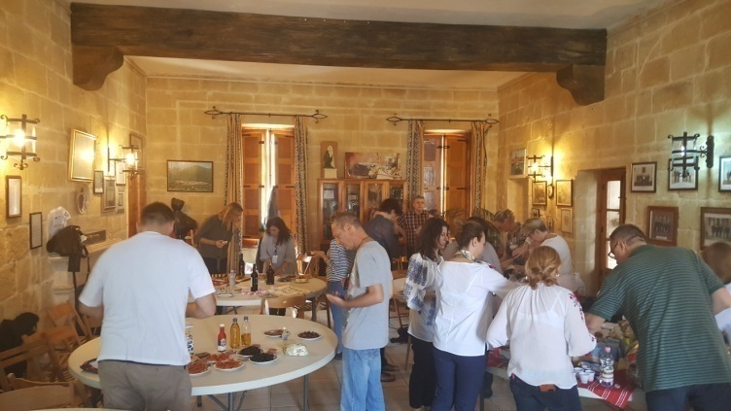
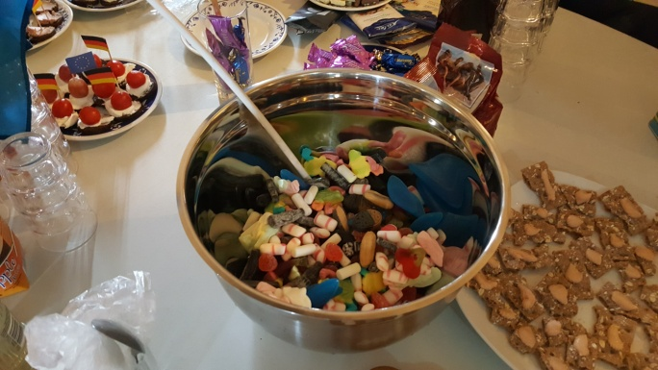
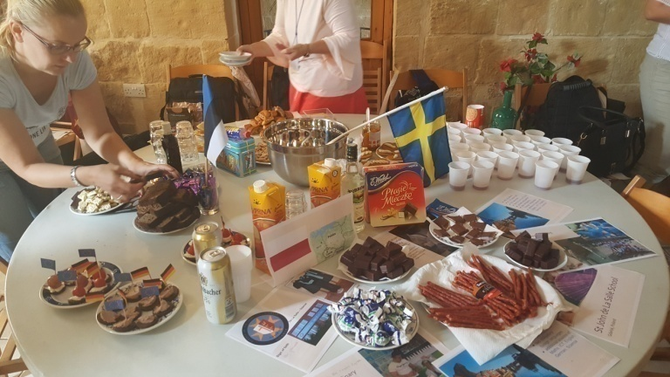
Evaluare : reflecții de grup, chestionar de evaluare și completarea raportului zilnic
Ziua Mondiala e educației - prânz intercultural

Slide 5
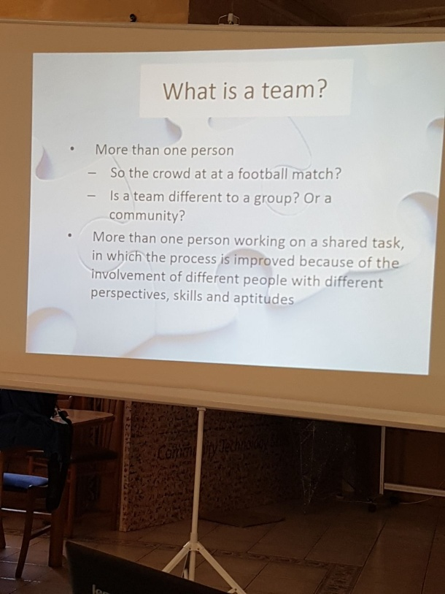
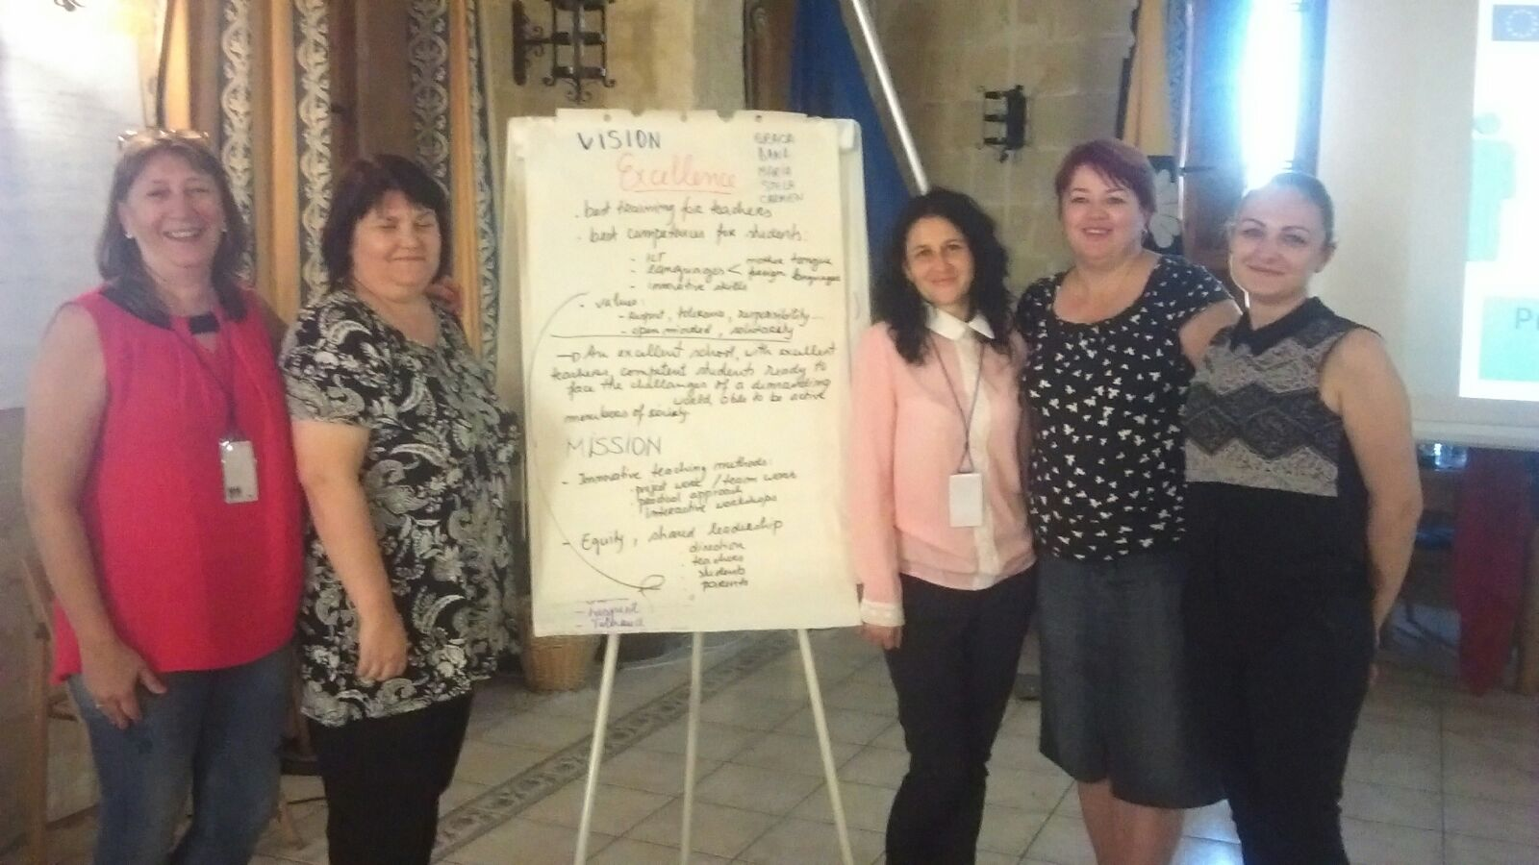
Ziua 2 (06.10.2017): Participare și facilitare;
ciclul de management al unui proiect
Munca în echipa de proiect: etapele dezvoltării unei echipe conform teoriei de formare a lui Tuckman
Jocuri, metode și instrumente pentru îmbunătățirea comunicării
Calitățile unui bun manager de proiect
Anunțarea proiectului: Instituția voastră vorbește - viziune, misiune, valori, logo

Slide 6
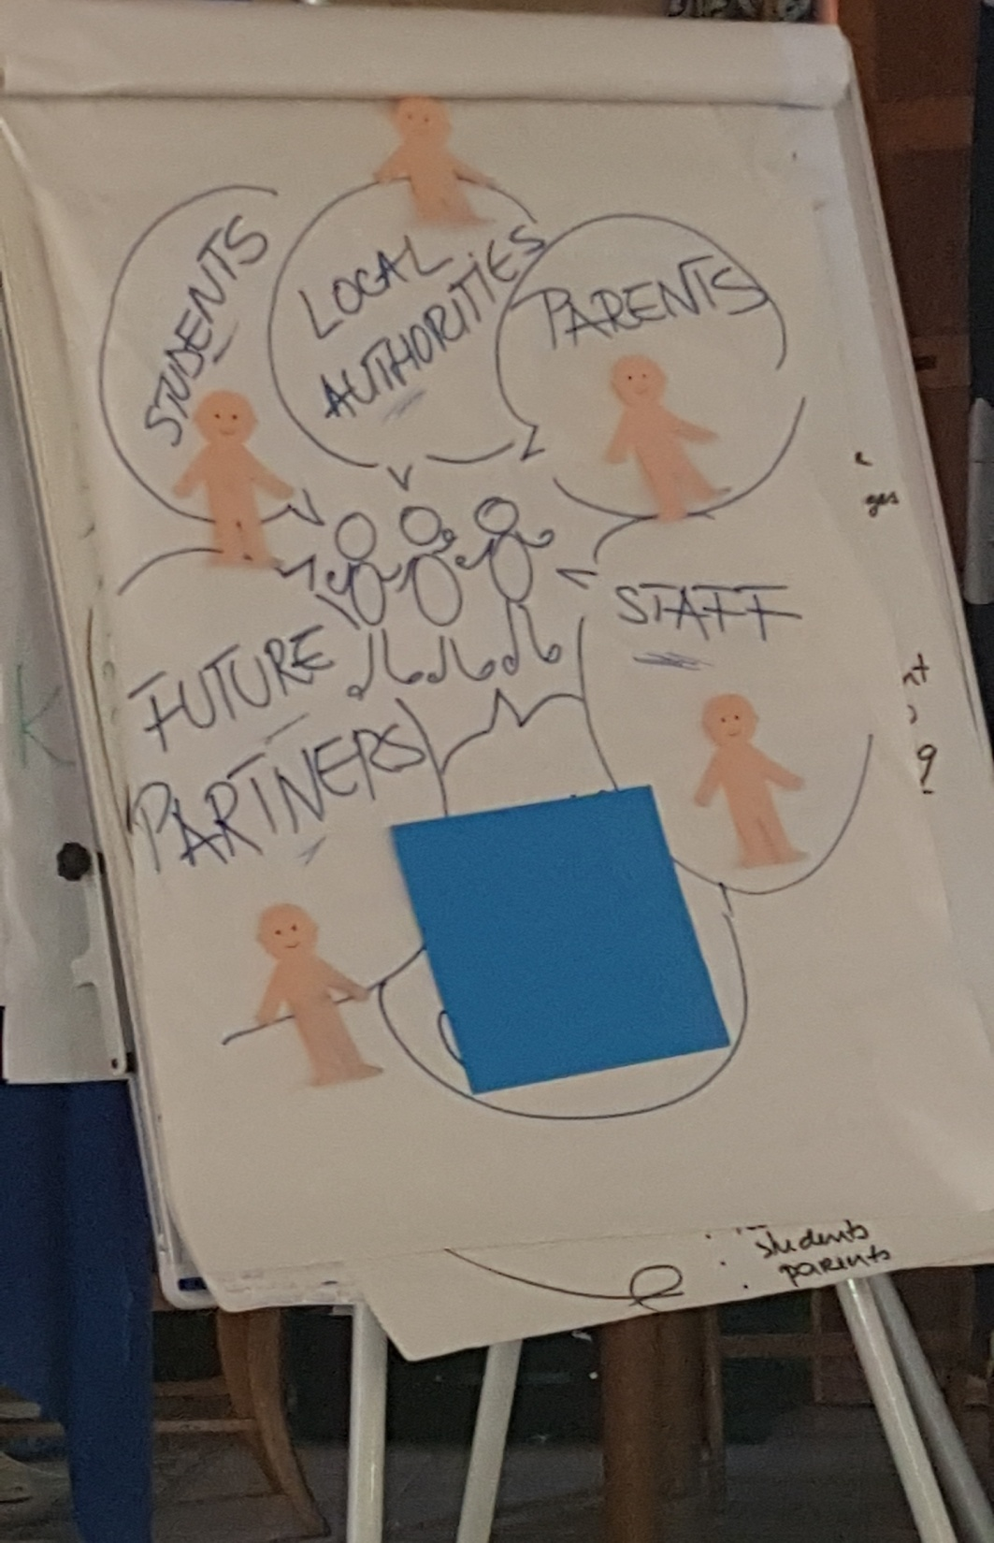
Găsirea și implicarea facilitatorilor: managementul găsirii și implicării facilitatorilor în proiect: harta facilitatorilor, planul de comunicare și de management, gestionarea așteptărilor facilitatorilor, raportarea performanței sau a rezultatelor
Evaluare: reflecții de grup, chestionar de evaluare și completarea raportului zilnic

Slide 7
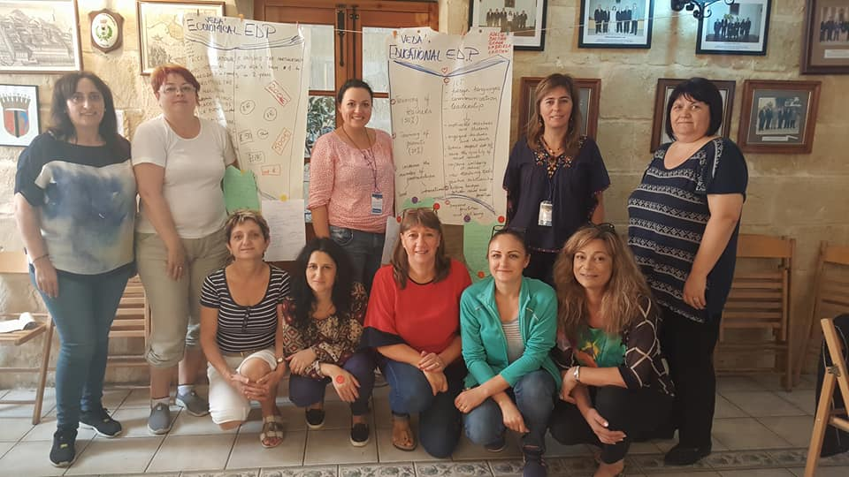
Ziua 3 (07.10.2017): Ciclul managementului unui proiect; matricea logică a unui proiect
Planul instutuțional de dezvoltarea europeană: analiza nevoilor, analiza SWOT
Management de proiect: ce este un proiect, etapele managemetului de proiect, organizarea proiectului și rolurile cheie în cadrul acestuia

Slide 8
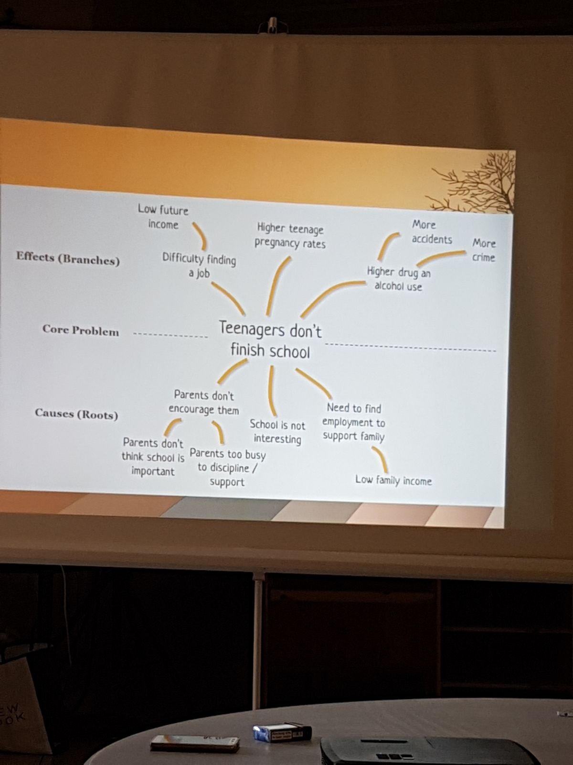
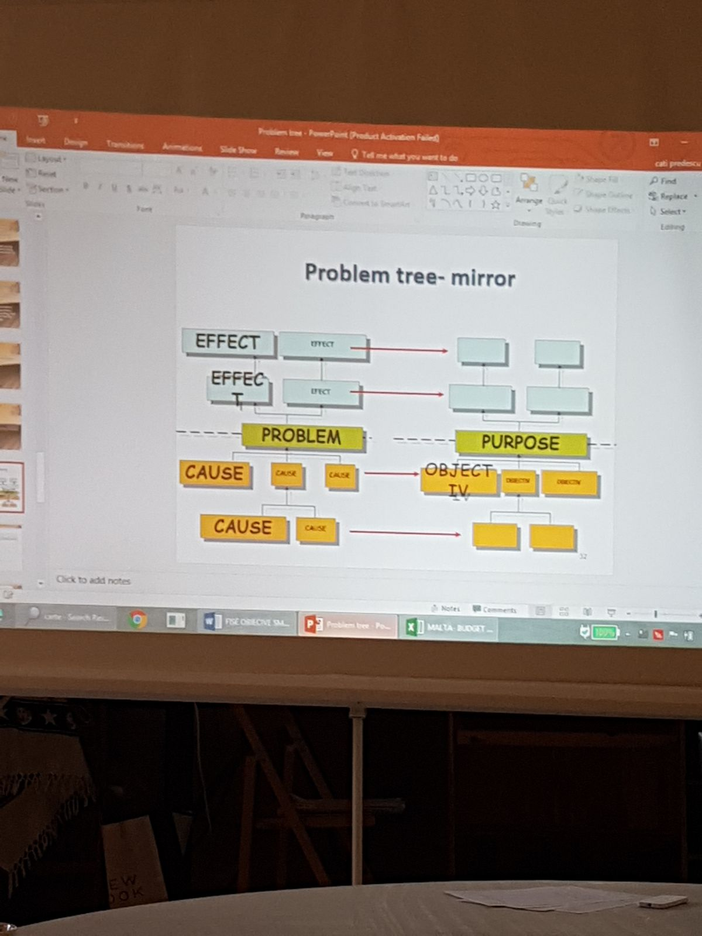
Exerciții practice: harta mentală a unui proiect, creșterea competențelor unui responsabil de proiect
Instrumente și metode folosite în scrierea unei propuneri de proiect viabile: Cele 5 întrebări cheie, Analiza pentru arborele cauzelor și al efectelor, Oglinda arborelui cauzelor și al efectelor
Evaluare: reflecții de grup, chestionar de evaluare și completarea raportului zilnic

Slide 9
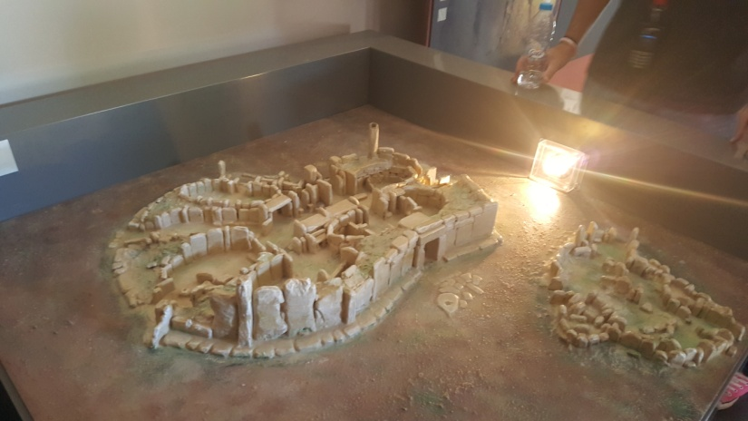
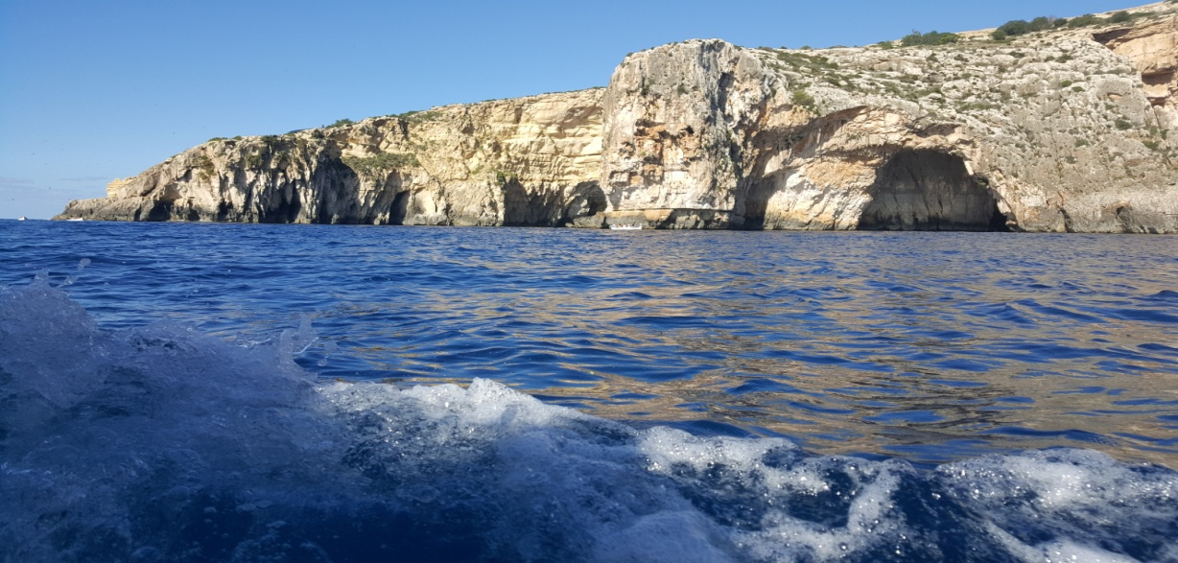
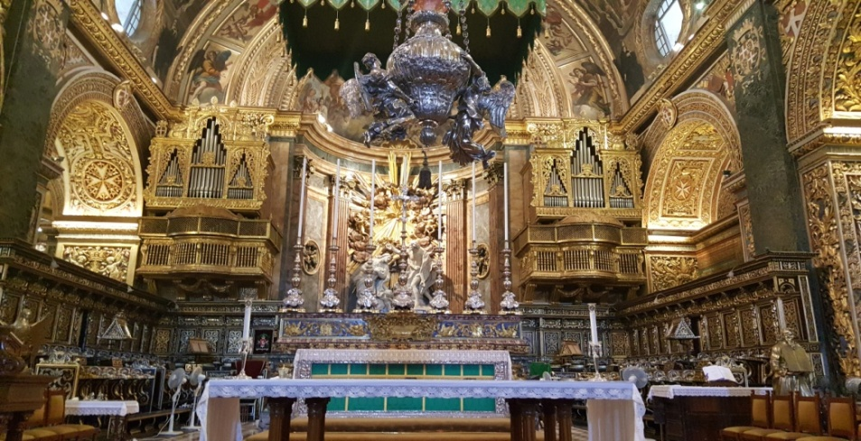
Ziua 4 (08.10.2017): Cultură și interculturalitate
Dezvoltarea competențelor interculturale ale profesorilor implicați în proiecte internaționale
Evaluare : reflecții de grup, chestionar de evaluare și completarea raportului zilnic
Vizită culturală
Templele Megalitice-Hagar Qim
Grota Albastra-Filfla
Catedrala St. John, Valletta

Slide 10
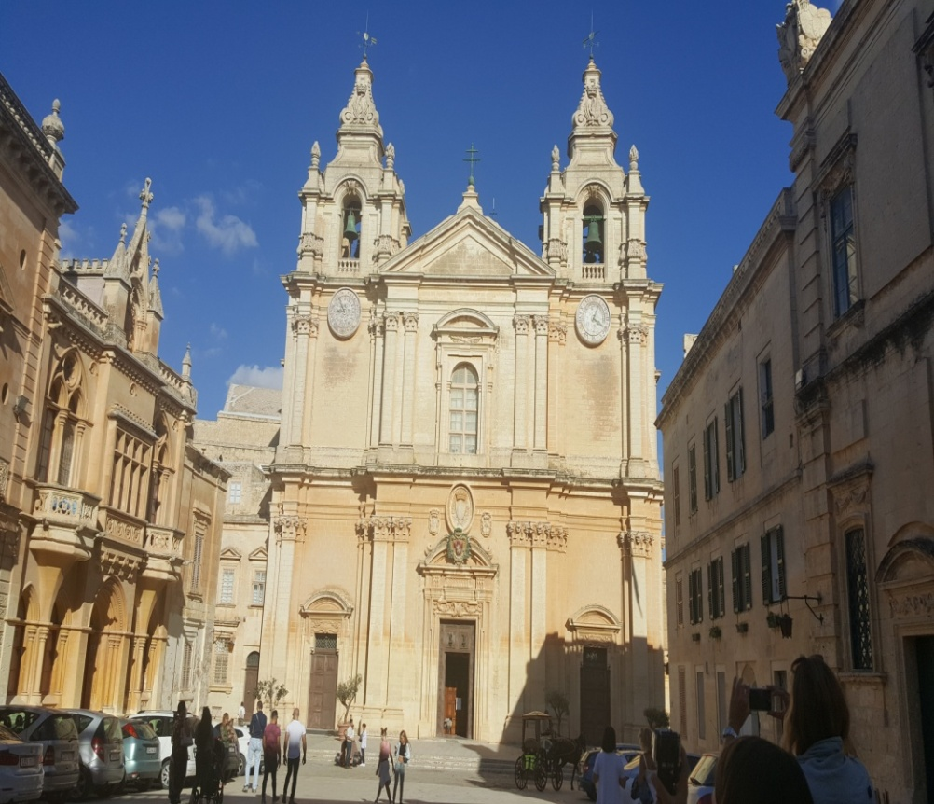
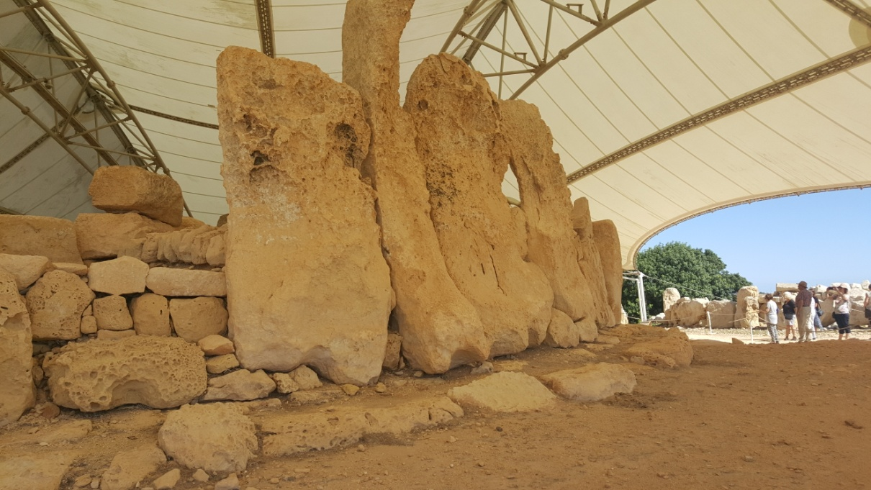
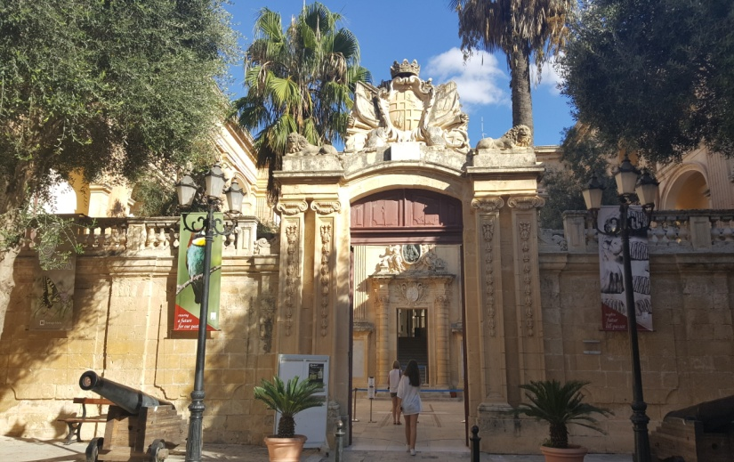
Mdina-vechea capitală a Maltei
Templele Megalitice-Hagar Qim
Sunt cele mai vechi temple din lume

Slide 11
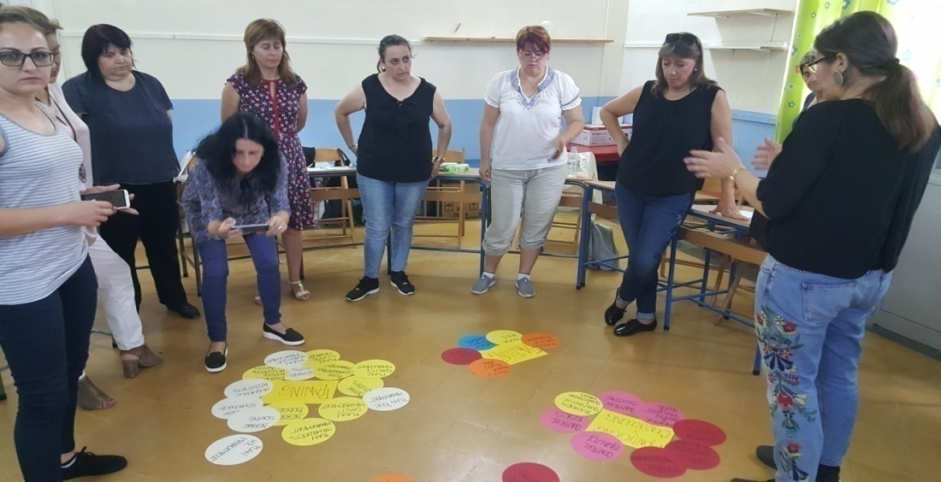
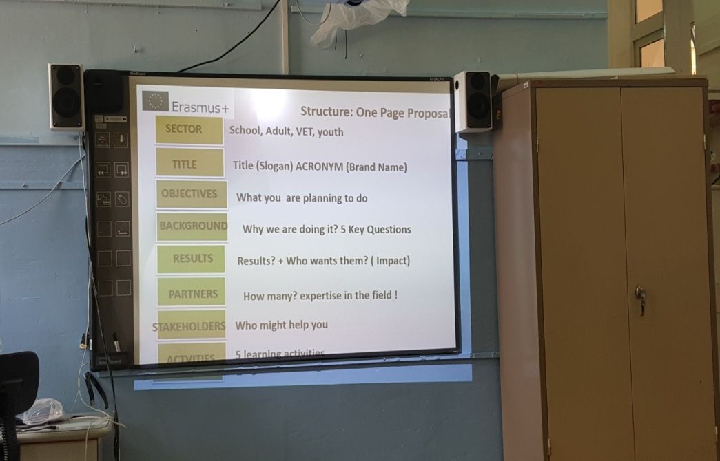
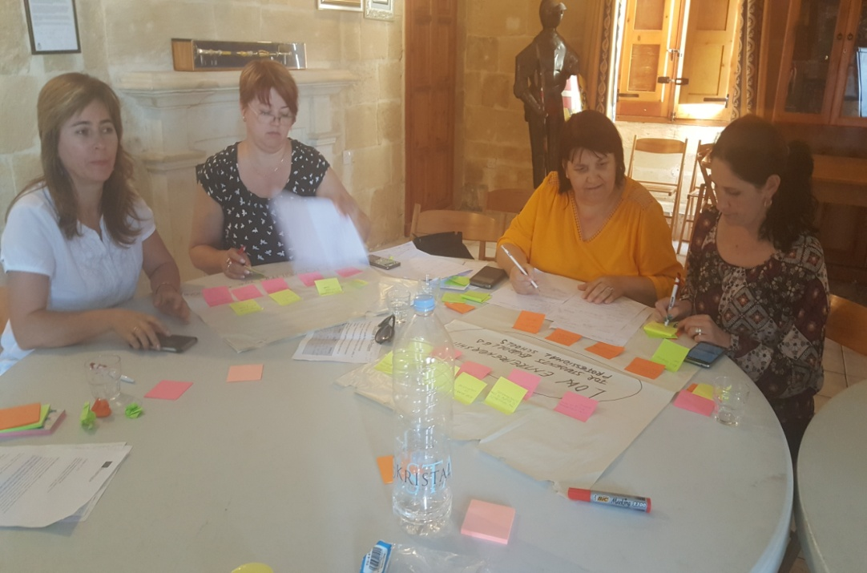
Ziua 5 (09.10.2017): Ciclul managementului unui proiect; matricea logică a unui proiect
Brainstorming cu privire la viitoare proiecte-Fonduri europene: priorități, produse finale, activități și obiective
Schița unui proiect - propunere
Calitate și eficiență pentru proiectele internaționale: lucru în echipă–metoda arborelui pentru identificarea nevoilor și impactului

Slide 12
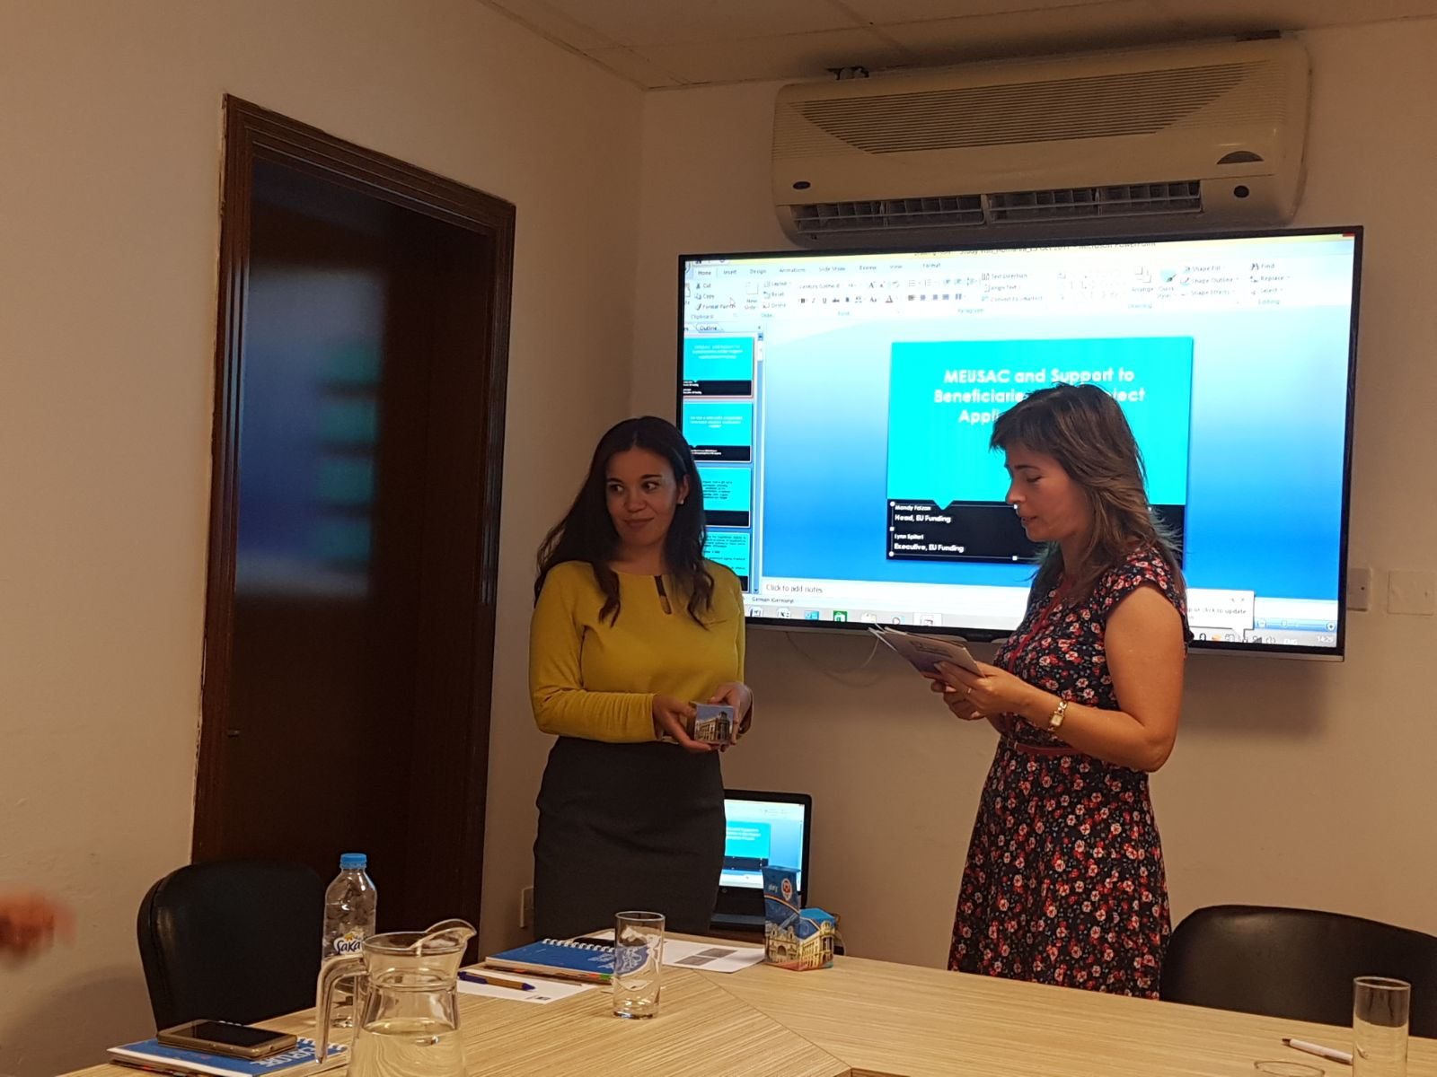
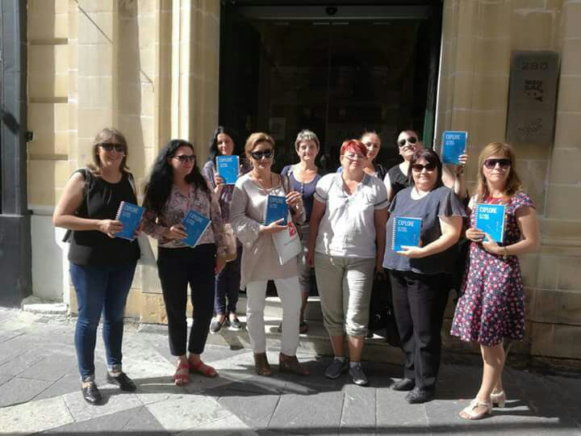
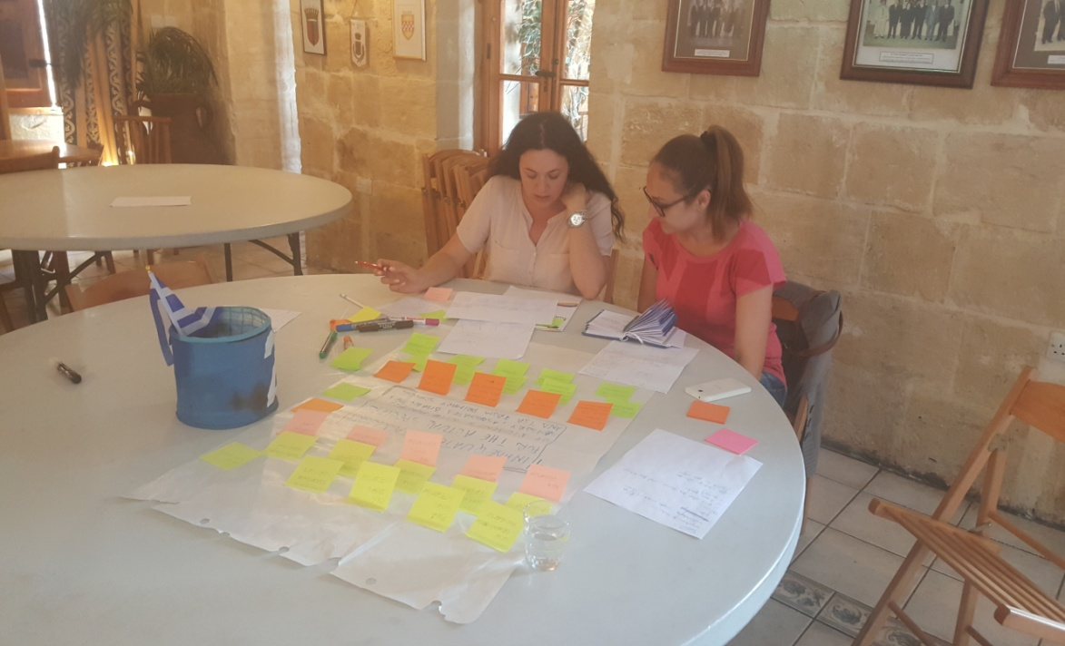
Linia proiectului: activități specifice pentru fiecare etapă a ciclului managementului de proiect
Exercițiu de grup: metoda liniei proiectului
Vizită de studiu la Centrul de consultanță în domeniul fondurilor europene MEUSAC
Evaluare: reflecții de grup, chestionar de evaluare și completarea raportului zilnic

Slide 13
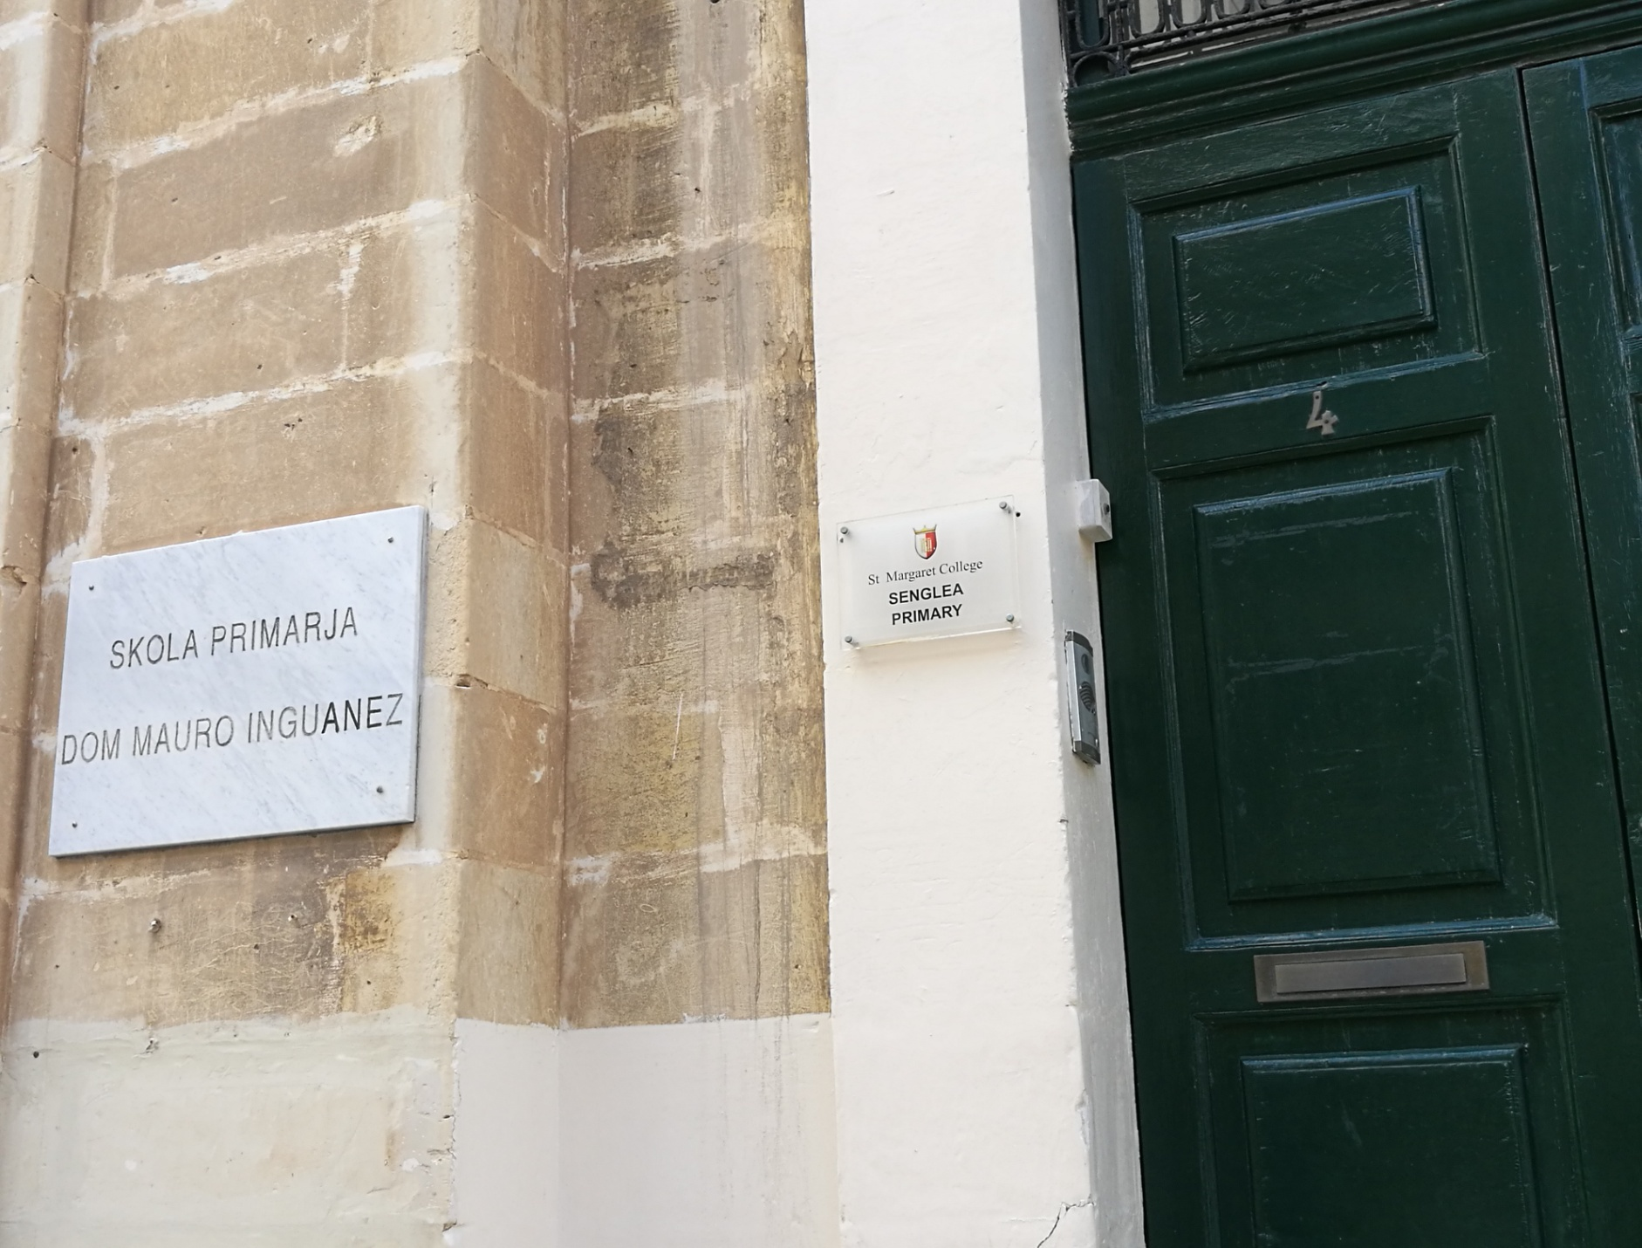
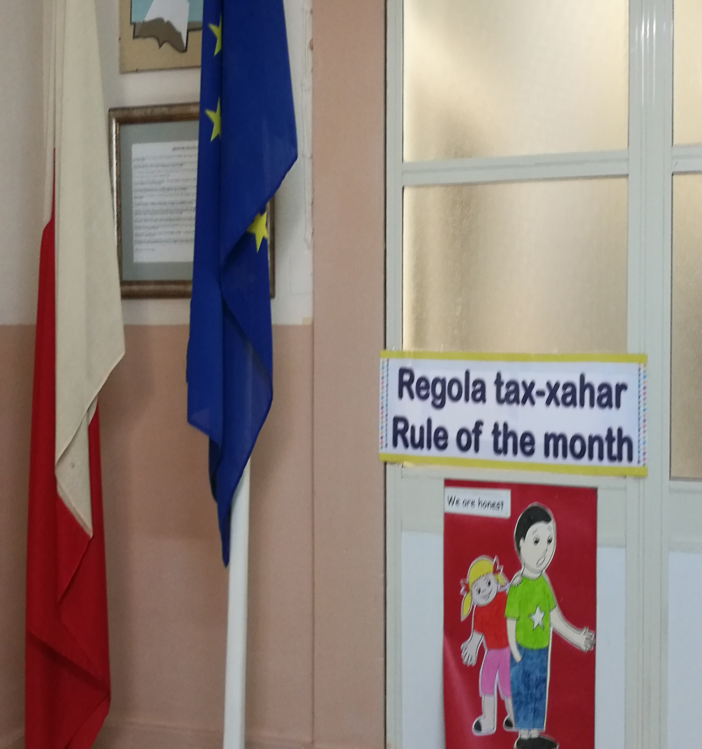
Ziua 6 (10.10.2017): Școala primară Dom Mauro Inguanez

Slide 14
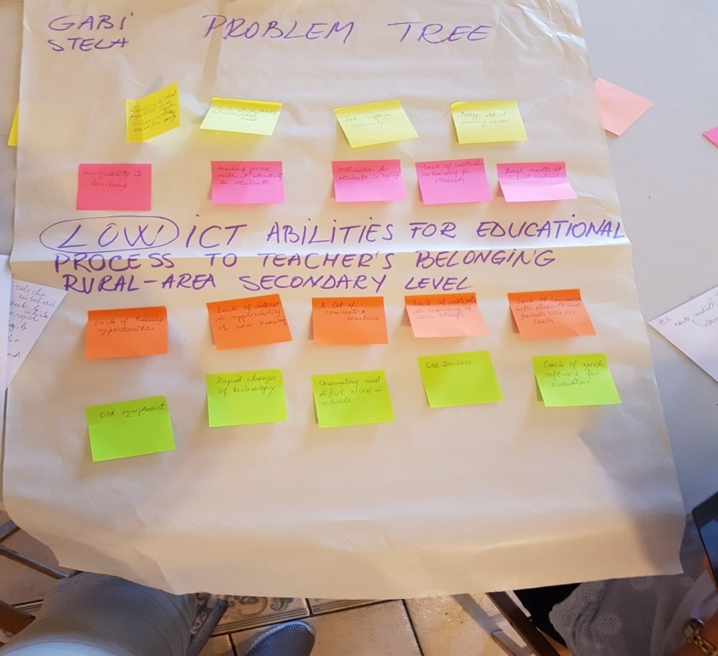
Linia proiectului: Managementul produselor intelectuale: exercițiu de grup
Calitate și eficiență pentru proiectele internaționale: exercițiu de grup
Managementul timpului și al riscurilor
Evaluare: reflecții de grup, chestionar de evaluare și completarea raportului zilnic

Slide 15
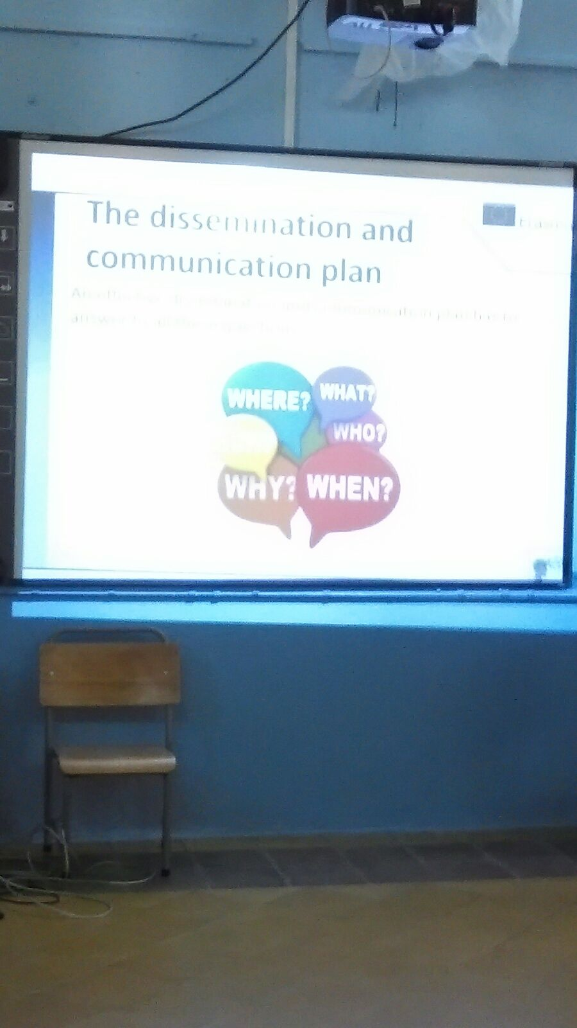
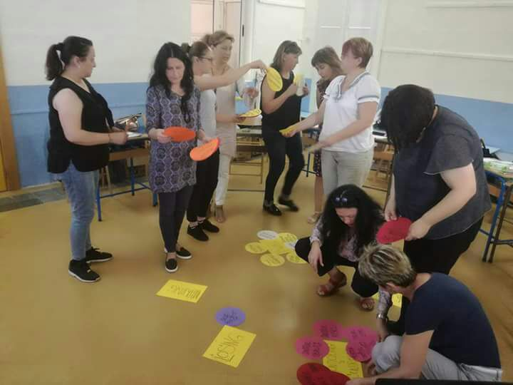
Ziua 7 (11.10.2017): Monitorizare, evaluare și audit
Diseminarea și valorizarea activităților din cadrul proiectelor Erasmus Plus; *pași simpli pentru crearea unei strategii de diseminare eficiente; *evenimente de multiplicare; *metode și instrumente pentru creșterea impactului diseminării (abordări nonformale)
Evaluare și monitorizare
Sustenabilitatea proiectului

Slide 16
Înmânarea certificatelor de participare

Slide 17
https://www.youtube.com/watch?v=UbwJ9lJu78c&feature=youtu.be
https://www.youtube.com/watch?v=Nson-I7bLa0&feature=youtu.be

Slide 18
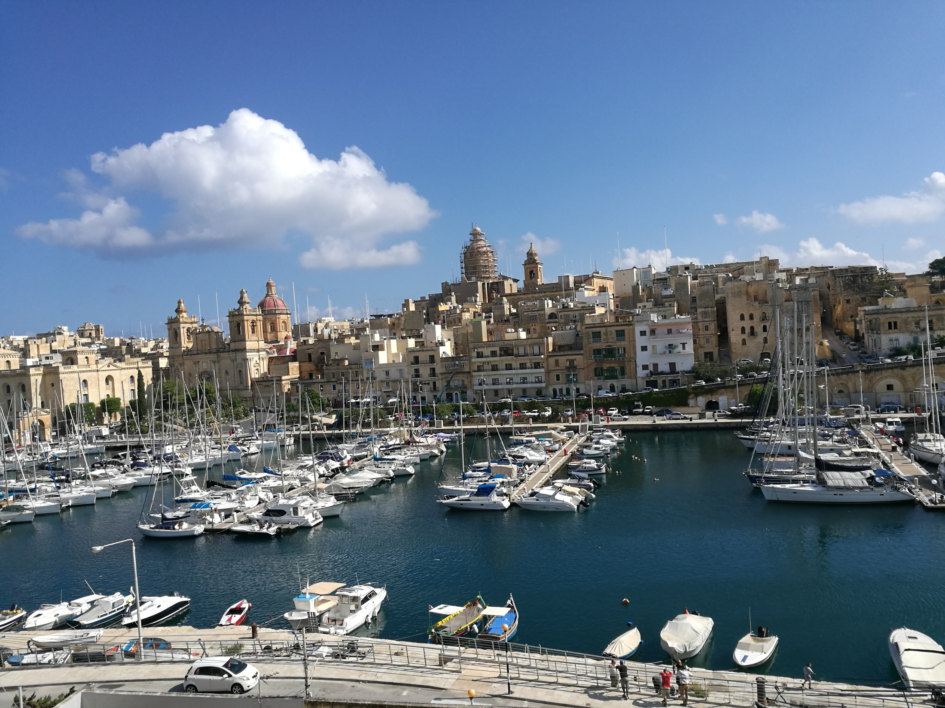

Slide 19
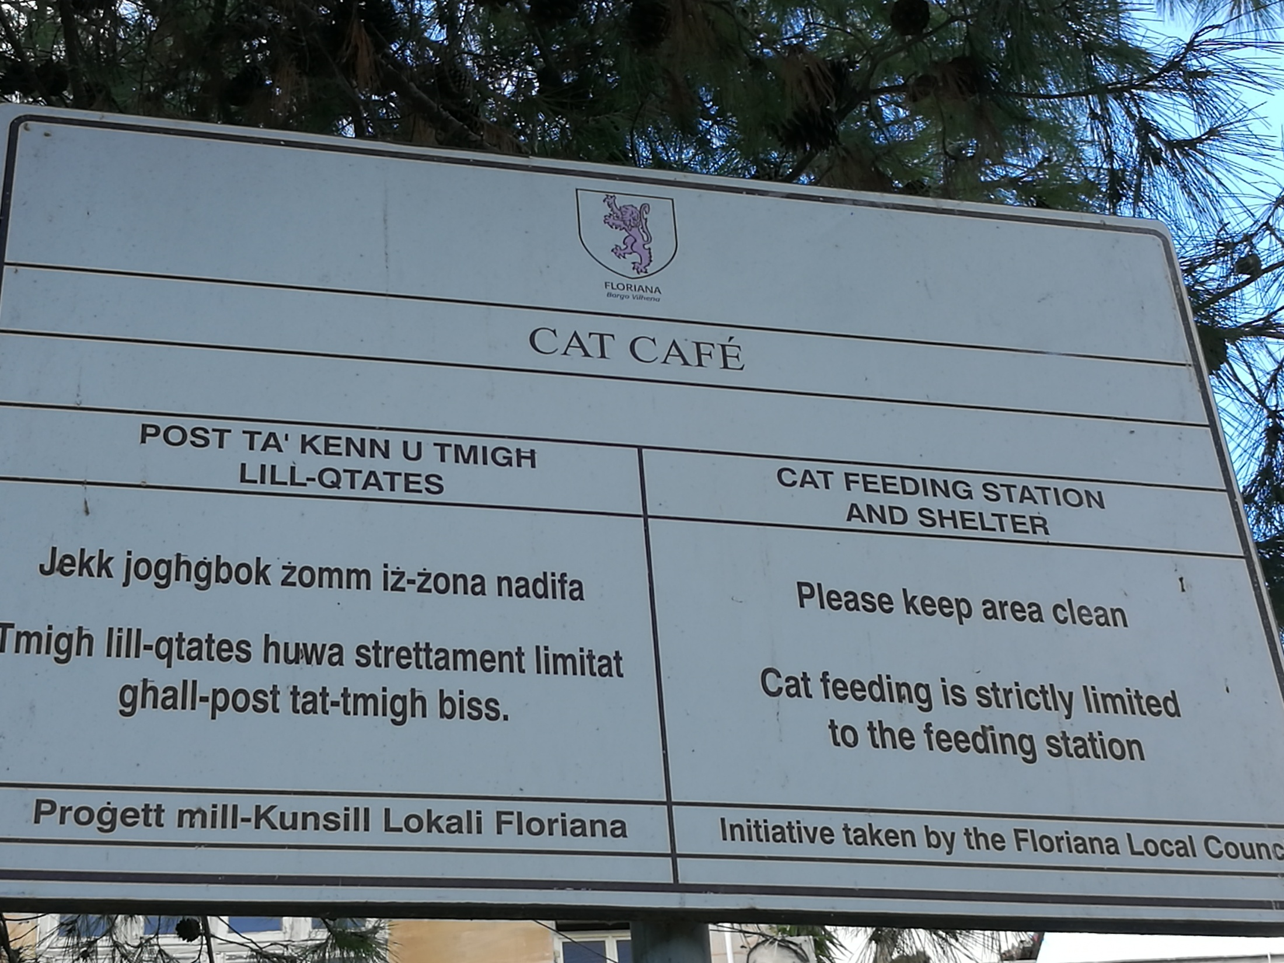

Slide 20
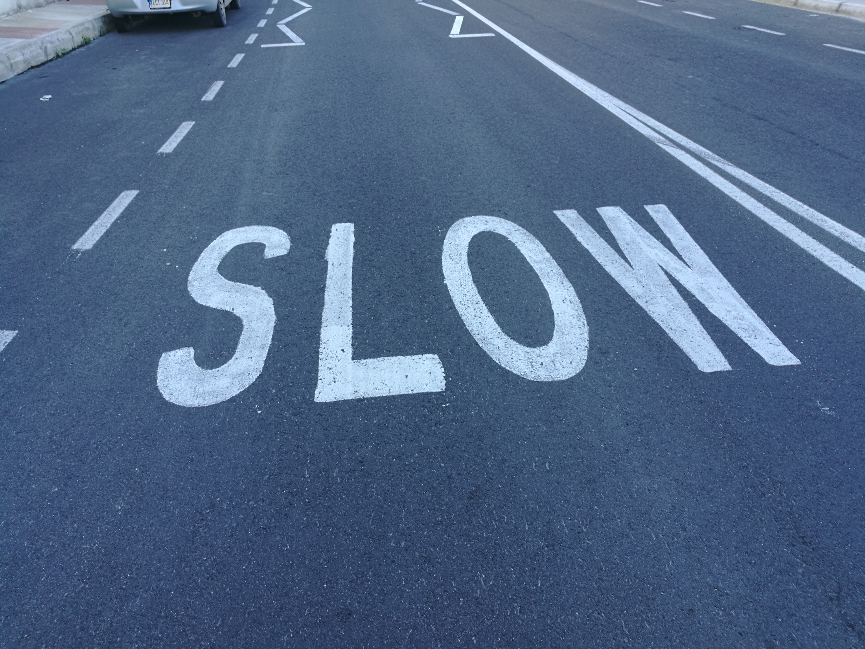

Slide 21
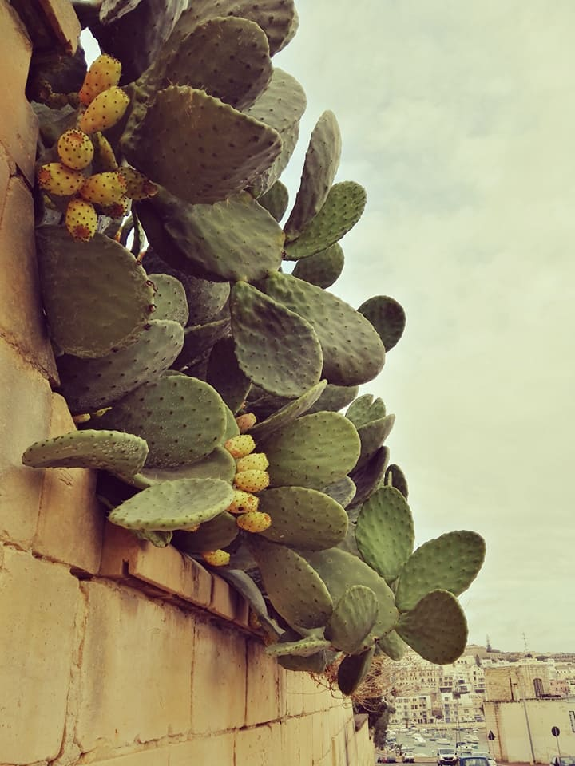
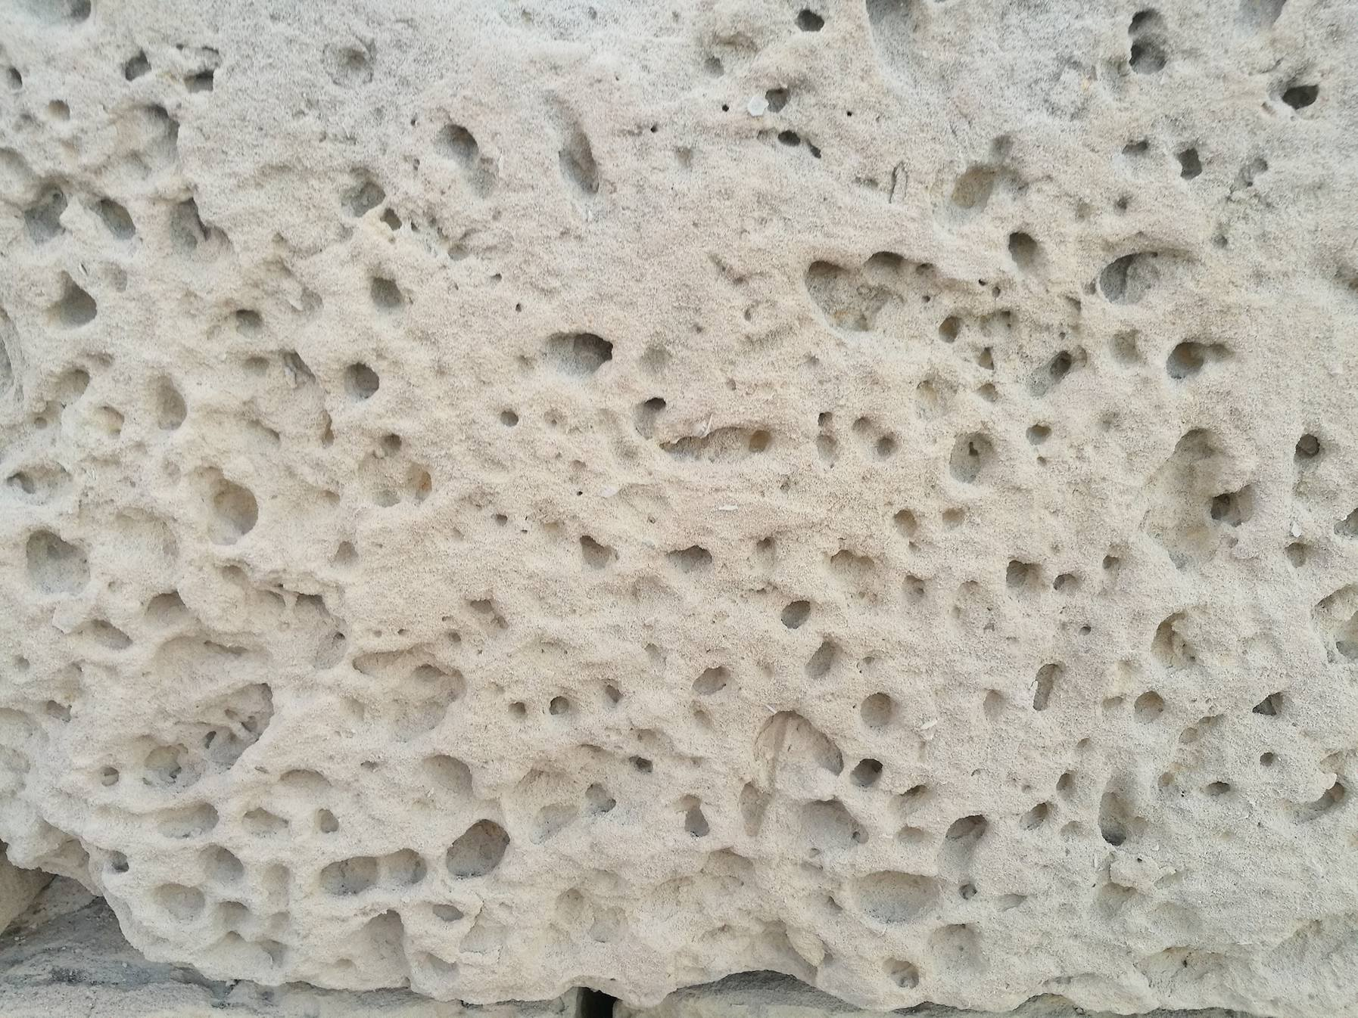
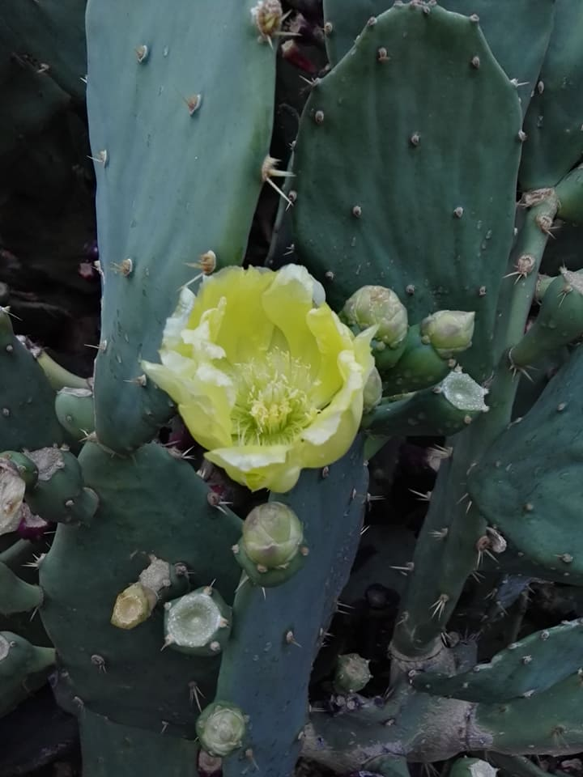

Slide 22
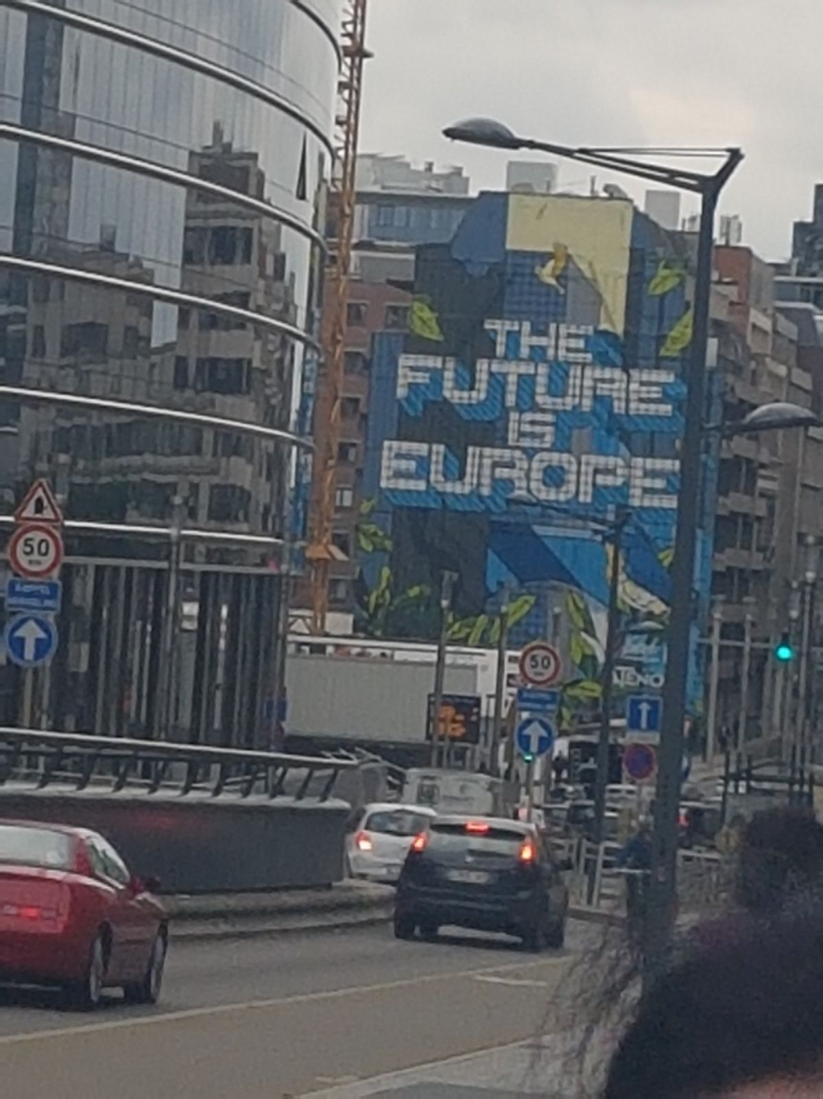
Educaţia este cea mai puternică armă pe care voi o puteţi folosi pentru a schimba lumea.
(Nelson Mandela)

